Slide 1
MODELO DE PROGRAMAS 2022

Slide 2
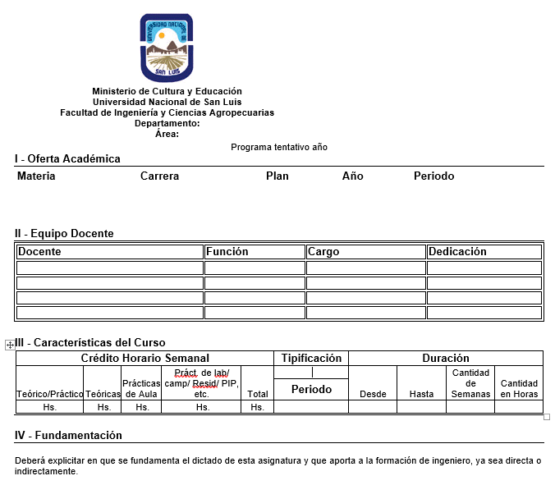

Slide 3
Resultados de aprendizaje

Slide 5
Métodos de Aprendizaje centrados en el estudiante
Estrategias de
Evaluación

Slide 6
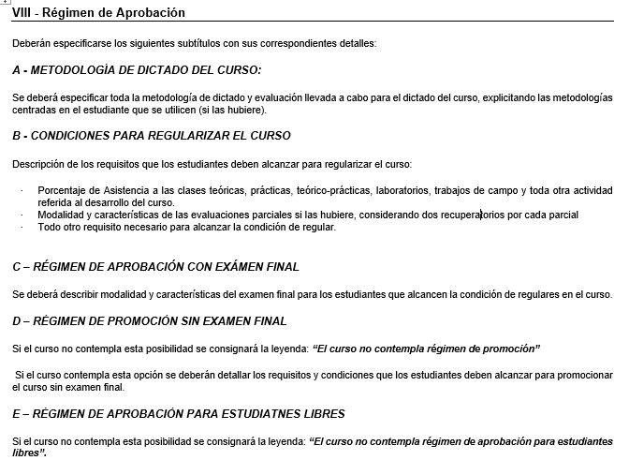

Slide 7
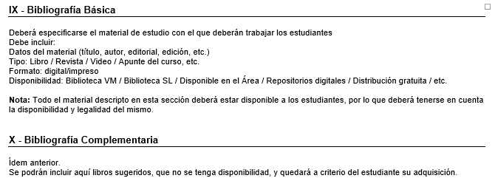

Slide 9
Resultados de Aprendizaje
Deben estar bien definidos en términos de conocimientos, destrezas y habilidades logrados por el estudiante al final del proceso (o como consecuencia) de su participación en un conjunto particular de experiencias educativas de nivel superior.
(The Council for Higher Education Accreditation, 2006).
Nota: Si bien la definición no lo explicita, los RA incluyen el aspecto actitudinal, imprescindible para la formación de competencias
Están directamente relacionados con el estudiante y con sus logros.
Son evaluables y con frecuencia observables (o lo son sus consecuencias, a través de lo que un estudiante sabe y puede demostrar mediante actividades que exigen determinados conocimientos).

Slide 10
Preguntas que ayudan a su formulación
¿Qué se espera que el estudiante demuestre al finalizar este curso?
¿Para aprender a hacer eso qué conocimientos, habilidades y actitudes necesitarán?
¿Cómo aquellos desempeños son de utilidad al estudiante para su ejercicio profesional?
¿En qué situaciones y contextos profesionales el estudiante requerirá demostrar estos desempeños o actuaciones competentes?

Slide 11
Estructura
[Verbo de Desempeño]
+
[Objeto de Conocimiento]
+
[Finalidad]
+
[Condiciones de Referencia].

Slide 12
Verbo de desempeño
Usar una palabra de acción mediante un verbo
Elegir un verbo de una taxonomía, promoviendo los niveles superiores
Considerar la alineación del RA con el perfil del egreso de la carrera o programa
Evitar verbos ambiguos (conocer, aprender, etc.)
Usar un solo verbo por RA

Slide 13
OBJETO DE CONOCIMIENTO
OTRAS DENOMINACIONES
GRAMATICALMENTE
¿QUÉ?
¿Qué tiene que saber el estudiante?
¿Qué es lo que enseñamos?.
Objeto Conceptual, Contenido Conceptual, Objeto de Desempeño, Tema, Asunto, Integración de Recursos, Saberes
Describe el objeto sobre el que recae la acción del verbo.
Área del conocimiento en la cual recae la acción.
Objeto directo
CONCEPTO, DEFINICIÓN
PREGUNTAS ORIENTADORAS

Slide 14
FINALIDAD
Otras denominaciones
Criterios de Ejecución
Contexto de Desempeño
¿Para que?
Dependiendo de la asignatura, puede:
Aportar a una competencia de egreso
Constituir un insumo de otra materia
Concepto y/o
definición
El fin u objetivo que persigue la actuación, referido siempre a un campo de aplicación del desempeño.
Es prácticamente infaltable.
Gramaticalmente actúa como, o le da el carácter de...
Oración Subordinada Adverbial
Preguntas orientadoras
¿Cuál es el fin de esta actividad curricular?
¿Para que el estudiante tiene que aprender esto?

Slide 15
Condición de referencia
Dependen del objeto de conocimiento:
Pueden ser normas, Ejemplo ISO 14001: 2015
Estándares, Ejemplo IEEE 802.11
Métodos, técnicas, softwares

Slide 16
Métodos de aprendizaje centrado
en el estudiante
Los métodos ACE representan un conjunto de actividades ordenadas y articuladas dentro del proceso de enseñanza y aprendizaje de una materia.
Permiten organizar un curso completo o ciertos temas o contenidos específicos del mismo.

Slide 17
Su aplicación permite que el estudiante
Se convierta en responsable de su propio aprendizaje.
Asuma un papel participativo y colaborativo en el proceso.
Tome contacto con su entorno.
Se comprometa en un proceso de reflexión con lo que hace.
Desarrolle la autonomía.
Utilice la tecnología como recurso útil para enriquecer su aprendizaje

Slide 18
Cuales son estos Métodos?
Aprendizaje colaborativo
Aprendizaje orientado a proyectos
Aprendizaje basado en problemas
Clase invertida
Aprendizaje basado en retos
Metodo del caso
Gamificación
1
2
3
4
5
1
2

Slide 19
Métodos de aprendizaje
La selección de la técnica didáctica está en función del campo disciplinar o área de conocimiento y el nivel de formación de los alumnos.

Slide 20
Aprendizaje colaborativo
La premisa fundamental del Aprendizaje Colaborativo está basada en el consenso construido a partir de la cooperación de los miembros del grupo y a partir de relaciones de igualdad.

Slide 21
Aprendizaje colaborativo
El AC se fundamenta en 5 elementos básicos que ayudan a construir y conseguir la colaboración entre los miembros del grupo:
· Interdependencia positiva
· Responsabilidad individual
· Habilidades sociales
· Interacción (cara a cara o virtual)
· Procesamiento de grupo.

Slide 22
Aprendizaje colaborativo
Rol del profesor:
· Diseño instruccional
· Facilitación
· Tutoreo
· Guía
· Clarificación de conceptos
· Integración de ideas y resultados
· Evaluación

Slide 23
2. Metodo del caso
Que es un caso?
Un caso es la descripción de un hecho pasado que describe una situación compleja real.
Un buen caso permite la discusión basada en los hechos problemáticos que deben ser encarados en situaciones de la vida real.
Su propósito es permitir la expresión de actitudes de diversas formas de pensar en el aula.

Slide 24
2. Metodo del caso
Preparación individual
Discusión en grupos pequeños
Sesión plenaria
Reflexión individual
El alumno lee y analiza el caso, asumiendo el papel del tomador de decisiones.
Identifica los puntos críticos en el planteamiento del caso (quién es el protagonista y cuál es la situación que está enfrentando)
Identifica las alternativas para resolver el problema descrito en el caso.
Los alumnos intercambian los conocimientos y experiencias resultantes de la preparación individual.
Se refuerza la propuesta inicial a partir de la confrontación de ideas.
En una sesión de clase, moderada por el profesor, los participantes
confrontan sus posturas individuales, de manera fundamentada a través de la discusión, al final de la cual se les da a conocer el desenlace de la situación presentada como caso.
La reflexión individual que sigue a la sesión de clase le permite al participante confrontar el resultado de su propuesta sometida a discusión, con el desenlace de la situación presentada como tal.

Slide 25
3. Aprendizaje orientado a proyectos
¿Qué es un Proyecto?
Un proyecto es un esfuerzo que se lleva a cabo en un tiempo determinado, para lograr el objetivo específico de crear un servicio o producto único, mediante la realización de una serie de tareas y el uso efectivo de recursos.

Slide 26
4. Aprendizaje Basado en Problemas
Que es el BPL
Es un enfoque educativo orientado al aprendizaje y a la instrucción en el que los alumnos abordan problemas en grupos pequeños y bajo la supervisión de un tutor.

Slide 27
4. Aprendizaje Basado en Problema
ABP (PBL)
AOP (POL)
En el ABP, se comienza por la presentación de un problema, que puede tener la forma de un caso. Se utiliza el modelo de preguntas o de los 7 pasos y el resultado no implica la necesaria presentación de un producto, sino solucionar la cuestión planteada.
El AOP sí que supone la creación de un producto final tangible, que siempre suele estar vinculado al mundo real, mientras que PBL puede implicar una situación ficticia o una simulación

Slide 28
5. Clase invertida
Este modelo pedagógico consiste en transferir aquellas actividades que habitualmente se realizan en el aula y que requieren de habilidades cognitivas de nivel inferior (ver, asimilar, comprender y retener contenidos) fuera del aula, permitiendo así aprovechar la clase y la ayuda del profesor para aquellas tareas que necesitan procesamiento de la información y elaboración del conocimiento.
Programa

Slide 30
Dimensión formativa.
La evaluación debe de constituir una oportunidad de aprendizaje y utilizarse no para adivinar o seleccionar a quien posee ciertas competencias, sino para promoverlas en todos los estudiantes.
Evaluación:
En los sistemas educativos se ha privilegiado tradicionalmente la evaluación del aprendizaje, es decir,
de los resultados finales.
Por el contrario, la evaluación para el aprendizaje tiene por finalidad brindarle al estudiante información que le permita mejorar su aprendizaje, así como estimular su persistencia y la confianza en su propia capacidad de superar las dificultades.

Slide 31
Evaluación por competencias
La evaluación por competencias es un proceso de recogida de evidencias (a través de actividades de aprendizaje) y de formulación de valoraciones sobre la medida y la naturaleza del progreso del estudiante, según unos resultados de aprendizaje esperados.
Notes:
La evaluación auténtica evaluación centrada mayoritariamente en procesos más que en resultados e interesada en que sea el alumno quien asuma la responsabilidad de su propio aprendizaje y por ende utilice la evaluación como un medio que le permita alcanzar los conocimientos propuestos en las diferentes disciplinas de una educación formal (Ahumada, 2005, p.12).

Slide 32
Evaluación
La evaluación por competencias ofrece nuevas oportunidades a los estudiantes al generar entornos significativos de aprendizaje que acercan sus experiencias académicas al mundo profesional, y donde pueden desarrollar una serie de capacidades integradas y orientadas a la acción, con el objetivo de ser capaces de resolver problemas prácticos o enfrentarse a situaciones «auténticas».
(Wesselink y otros, 2003).

Slide 33
Evaluación auténtica
Características:
Es una instancia destinada a mejorar la calidad de los aprendizajes.
Constituye parte integral de la enseñanza.
Evalúa competencias dentro de contextos significativos.
Se realiza a partir de situaciones problemáticas cercanas al ámbito de desempeño futuro.
Se centra en las fortalezas de los estudiantes.
Constituye un proceso colaborativo y multidimensional.
Diferencia evaluación de calificación.
Utiliza el error como una ocasión de aprendizaje.
Notes:
Es importante subrayar que no todas las tareas de evaluación pueden ser semejantes a las del campo laboral, ni todas las demandas del campo profesional son reproducibles en el contexto universitario, por lo que la riqueza de una estrategia evaluativa deberia considerar, primero las características propias del curso y la disciplina, y luego combinar herramientas de la evaluación auténtica así como instrumentos más tradicionales, en concordancia con las metodologías aplicadas

Slide 34
Clasificaciones de la evaluación
Según quien la lleva a cabo:
Heteroevaluación
Coevaluación
Autoevaluación
Según el propósito:
Diagnóstica
Sumativa
Formativa
Según el momento
Inicial
De proceso
Final

Slide 35
EVALUACIÓN Y RETROALIMENTACIÓN
“Información entregada por el
profesor sobre el rendimiento o la comprensión del estudiante, con referencia a una meta y dirigida a mejorar el aprendizaje”
RETROALIMENTACIÓN EFECTIVA
a. Proveer suficiente retroalimentación y con suficiente detalle.
b. Proporcionarla de forma rápida para que pueda ser útil.
c. Centrarla en el aprendizaje, más que en la nota.
d. Vincularla al propósito de la tarea y los criterios de evaluación.
e. Hacerla inteligible para los alumnos
f. Asegurarnos de que los alumnos la reciben y la escuchan.
g. Hacer que los alumnos actúen conforme a la retroalimentación proporcionada para mejorar su trabajo y su aprendizaje.

Slide 36
EVALUACIÓN Y CALIFICACIÓN
Evaluación
Evaluación apunta a la evidencia del logro de resultados de aprendizaje
La evaluación se utiliza para apoyar el proceso de aprendizaje de un estudiante, entregar retroalimentación, planificar las experiencias pedagógicas y motivar a los estudiantes
Calificación
La calificación a la representación de este logro en un símbolo de entendimiento común.
Calificación se utiliza para comunicar el logro a los actores de la comunidad educativa con el propósito de involucrarlos en los diferentes procesos educativos de los estudiantes.
La evaluación forma parte de un proceso continuo, que sólo es segregable desde una
perspectiva metodológica. La evaluación, por lo tanto, es el conjunto mayor del que
puede emerger la calificación.

Slide 37
Considerar la evaluación como parte del proceso de enseñanza-aprendizaje,
demanda planificar de manera clara y ordenada para lograr coherencia en nuestras estrategias y técnicas evaluativas producto de una visión global y una propuesta intencionada y previa de qué necesitamos evaluar
y cómo y cuándo lo haremos.
Vestibulum congue
Vestibulum congue
Vestibulum congue
RESULTADOS DE APRENDIZAJE
METODOS DE EVALUACION
Vestibulum congue
Vestibulum congue
Vestibulum congue
ACTIVIDADES FORMATIVAS

Slide 38
Algunas consideraciones para planificar la evaluación.
• Las competencias a las que tributa la asignatura.
• Los resultados de aprendizaje definidos para el curso de acuerdo al diseño curricular.
• El tipo y nivel de conocimientos y habilidades que demanda el curso (teóricos, prácticos, etc.)
• El calendario académico, sus plazos y condiciones.
• La cantidad y características de los estudiantes.
• Los recursos disponibles
• Las consideraciones personales del docente.

Slide 39
Evaluación:
La evaluación por competencias nos obliga a utilizar una diversidad de instrumentos y a implicar a diferentes actores.
Usar la observación como estrategia para recoger información de manera sistemática.
Puede acompañarse de:
Registros cerrados (check-list, escalas, rúbricas)
Registros abiertos

Slide 40
LISTAS DE COTEJO, ESCALAS DE APRECIACIÓN Y RÚBRICAS
Estos instrumentos pueden utilizarse
para evaluar mediante la observación, p.e. de una simulación, de un laboratorio, de una salida de campo o de una práctica docente en aula o para evaluar producciones como pueden ser informes de investigación, ensayos, maquetas, entre otros.
Propósito: formativo o sumativo
Según quien evalua: heteroevaluación, autoevaluación y coevaluación de los estudiantes.
Son excelentes instrumentos para la retroalimentación, permiten comunicar a los estudiantes con precisión y detalle sus logros y aspectos menos logrados, o en qué nivel se encuentran respecto a su aprendizaje en función de los criterios e indicadores incluidos.

Slide 41
PORTAFOLIO
El portafolio se define como una carpeta (física o electrónica) que permite recopilar un conjunto de “evidencias” del trabajo realizado por un estudiante o un grupo de estudiantes durante una práctica profesional, un curso o una unidad.
En evaluación auténtica el portafolio es un instrumento muy adecuado por su capacidad de evaluar procesos y desempeños complejos.

